Slide 1
JSON – JavaScript Object Notation
Tecnologia de Acesso a Dados na Internet
Prof.^{º} Josias Paes
josiaspaesjr@gmail.com

Slide 2
Agenda
Introdução
Características do JSON

Slide 3
Introdução
O que é JSON?
Acrônimo para JavaScript Object Notation
É um formato leve de troca de dados, baseado em texto que consiste em uma lista de dados separados por vírgulas, estruturados em pares (nome e valor), entre chaves.

Slide 4
Introdução
O JSON define um pequeno conjunto de regras de formatação para representação dos dados estruturados.
É um formato de texto completamente independente de linguagem, mas usa convenções que são familiares para os programadores que desenvolvem para as linguagens de programação da família C (C, C++, C#, Java, Perl, Python, JavaScript).

Slide 5
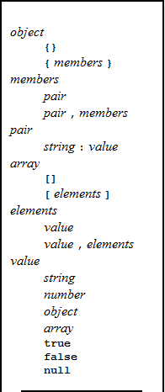
Introdução

Slide 6
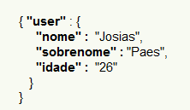
Exemplo (Atributos)

Slide 7
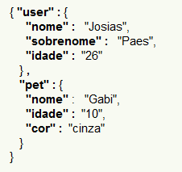
Exemplo (Atributos)

Slide 8
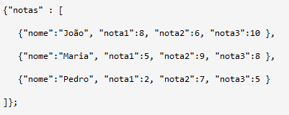
Exemplo (Arrays)

Slide 9
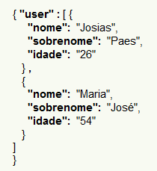
Exemplo (Arrays)

Slide 10
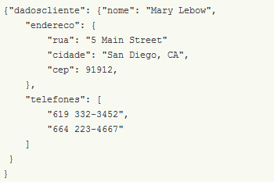
Exemplo (Atributos e Arrays)

